Slide 1
KCA2019 ☆여름방학특강☆
8차시 - Graph
By. Peter J
// 건국대학교 컴퓨터공학과 진현욱 교수님, 최윤정 교수님, 김강일 교수님의 수업자료를 참고하였음을 밝힙니다.

Slide 2
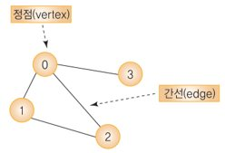
Graph
연결되어 있는 객체 간의 관계를 표현하는 자료구조
객체: 정점(vertex=node)
연결: 간선(edge=link)
tree는 그래프의 특수한 경우

Slide 3
그래프의 정의
그래프 G(V, E)
정점(Vertex, Node)
여러 가지 특성을 가질 수 있는 객체
V(G): 그래프 G의 정점들의 집합
간선(Edge, link)
정점들 간의 관계
그래프에 따라 방향 및 가중치를 가지고 있을 수 있다
E(G): 그래프 G의 간선들의 집합

Slide 4
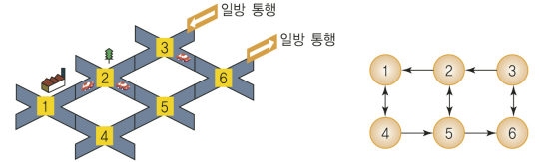
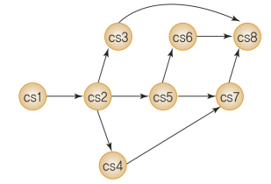
그래프의 예
도로망
커리큘럼 상의 선수과목 관계
// 여담… 이걸 무시하면 고생합니다…
// 선수과목을 듣고… 수강합시다……ㅎ
// 이 자리에도 경험자가 있으리라……

Slide 5
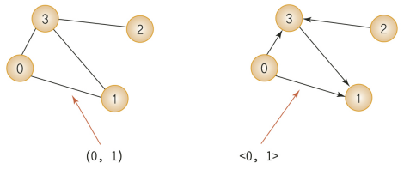
그래프의 종류
무방향 그래프 (undirected graph)
무방향 간선(undirected edge)만 사용
간선을 통해 양방향 이동 가능
(A, B) == (B, A)
방향 그래프 (directed graph)
방향 간선(directed edge)만 사용
간선을 통해 한 방향으로만 이동 가능 (일방통행)
<A, B> != <B, A>

Slide 6
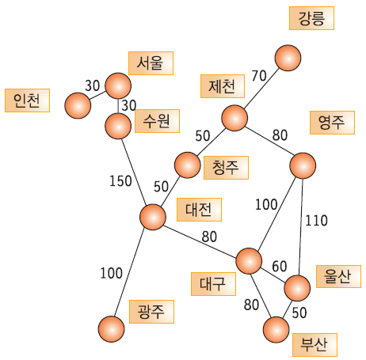
가중치 그래프
weighted graph. network라고도 한다.
간선에 비용(cost)나 가중치(weight) 할당
예시 - 도시를 연결한 도로의 길이
정점: 도시
간선: 도시를 연결하는 도로
가중치: 도로의 길이

Slide 7
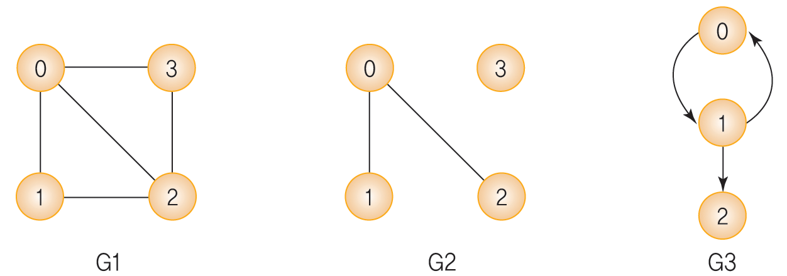
그래프 표현의 예
V(G1)= {0, 1, 2, 3}, E(G1)= {(0, 1), (0, 2), (0, 3), (1, 2), (2, 3)}
V(G2)= {0, 1, 2, 3}, E(G2)= {(0, 1), (0, 2))}
V(G3)= {0, 1, 2}, E(G3)= {<0, 1>, <1, 0>, <1, 2>}

Slide 8
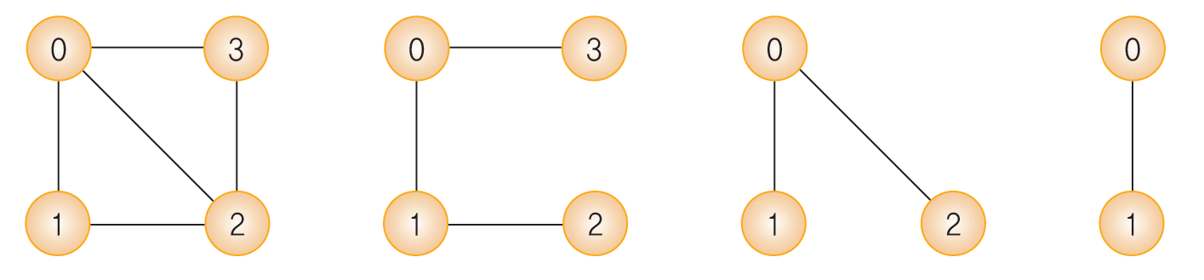
부분그래프 (subgraph)
정점 집합 V(G)의 부분집합과 간선 집합 E(G)의 부분집합으로 이루어진 그래프
예시

Slide 9
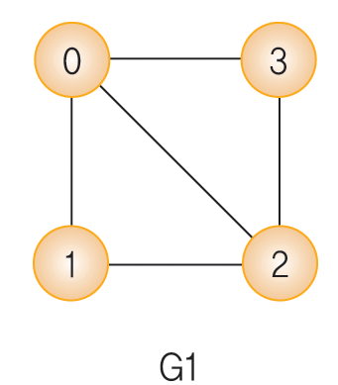
그래프 용어
인접 정점 (adjacent vertex)
하나의 정점에서 간선에 의해 직접 연결된 정점
// G1에서 정점0의 인접 정점은 정점1, 정점2, 정점3
무방향 그래프의 차수 (degree)
하나의 정점에 연결된 다른 정점의 수
// G1에서 정점0의 차수는 3
무방향 그래프의 모든 차수의 합은 간선 수의 2배
// 양방향 모두 고려하기에 간선 당 2개

Slide 10
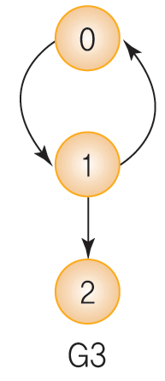
그래프 용어
방향 그래프의 차수 (degree)
진입 차수 (in-degree; 내차수): 외부에서 오는 간선 수
진출 차수 (out-degree; 외차수): 외부로 향하는 간선 수
// G3에서 정점1의 진입 차수는 1, 진출 차수는 2
방향 그래프에서 간선 수 = 진입 차수의 합 = 진출 차수의 합

Slide 11
그래프 용어
무방향 그래프의 정점s로부터 정점e까지의 경로 (path):
간선 (s, v1), (v1, v2), …, (vk, e) 이 존재하는 정점 나열
방향 그래프의 정점s로부터 정점e까지의 경로 (path):
간선 <s, v1>, <v1, v2>, …, <vk, e> 이 존재하는 정점 나열
경로의 길이 (length):
경로를 구성하는데 사용된 간선의 수
단순 경로 simple path:
경로 중에서 반복되는 간선이 없는 경우
사이클 (cycle):
단순 경로의 시작 정점과 종료 정점이 동일한 경로

Slide 12
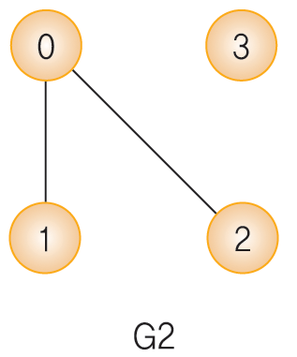
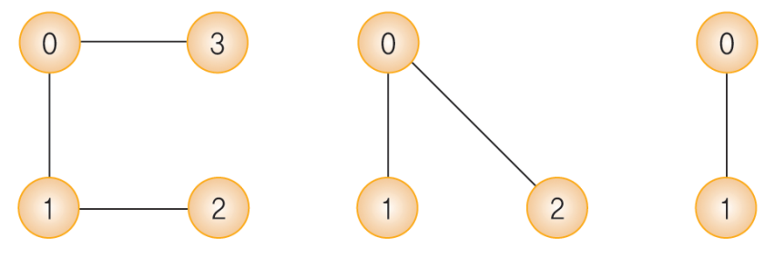
그래프의 연결 정도
연결 그래프 (connected graph)
무방향 그래프에 있는 모든 정점 쌍에 대하여 항상 경로 존재
// G2처럼 간선이 없는 정점이 존재할 경우 비연결 그래프
트리 (tree)
그래프의 특수한 형태
사이클을 가지지 않는 연결 그래프

Slide 13
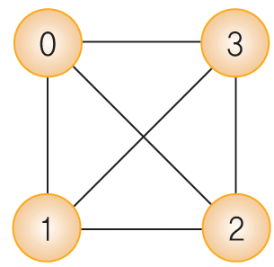
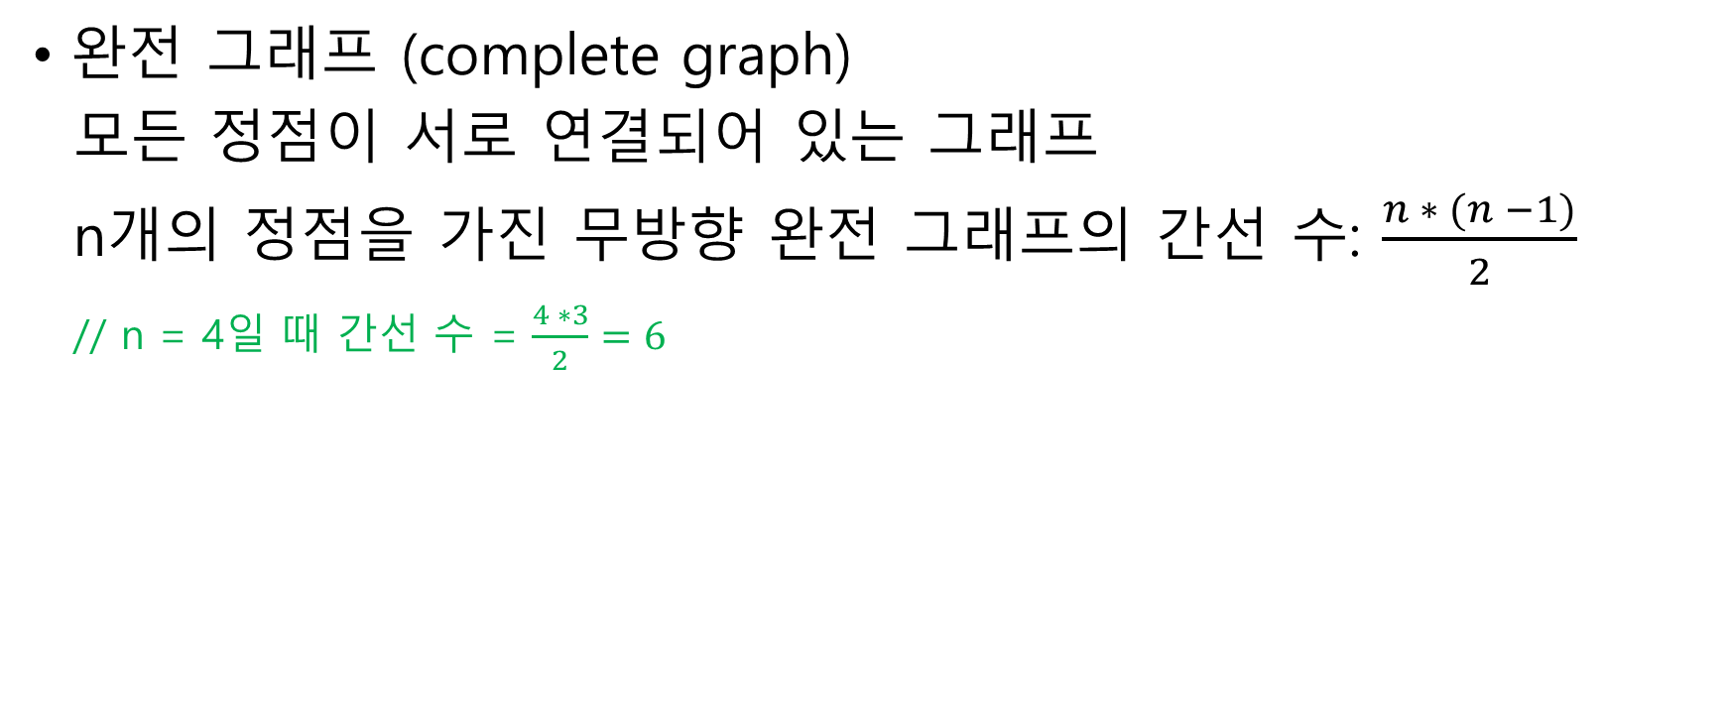
그래프의 연결 정도
완전 그래프 (complete graph)
모든 정점이 서로 연결되어 있는 그래프
n개의 정점을 가진 무방향 완전 그래프의 간선 수: $\frac{n ∗ (n −1)}{2}$
// n = 4일 때 간선 수 = $\frac{4 ∗3}{2}=6$

Slide 14
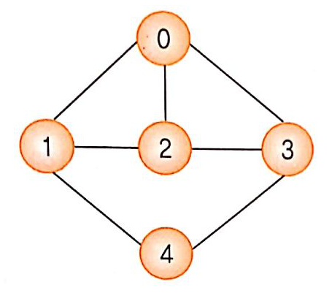
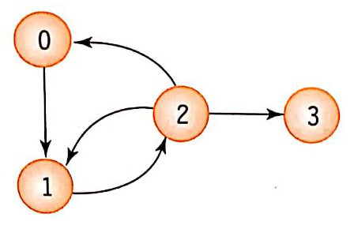
Quiz
다음 그래프에서 각 노드의 차수를 구하여라.
다음 그래프에서 각 노드의 진입 차수와 진출 차수를 구하여라.
>> 노드0: 3 노드1: 3 노드2: 3
노드3: 3 노드4: 2
>> 노드0: 진입 차수 1, 진출 차수 1
노드1: 진입 차수 2. 진출 차수 1
노드2: 진입 차수 1, 진출 차수 3
노드3: 진입 차수 1, 진출 차수 0

Slide 15
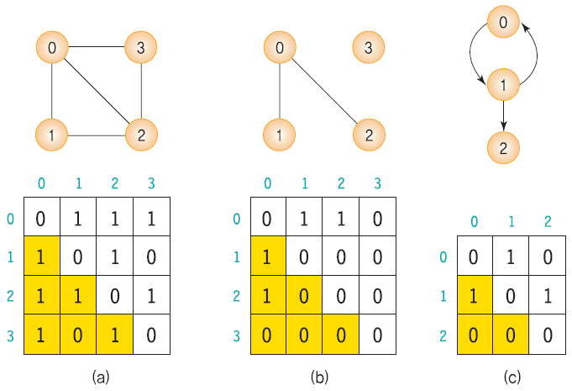
그래프의 표현 방법 - 인접행렬
간선 (i, j)가 그래프에 존재할 경우 M[i][j] == 1
간선 (i, j)가 그래프에 존재하지 않을 경우 M[i][j] == 0
자기 자신으로 향하는 간선을 허용하지 않는다는 전제 하에 대각선 성분은 모두 0
무방향 그래프의 인접행렬은 대칭행렬
차수가 적은 희소 그래프는 비효율적

Slide 16
그래프의 표현 방법 - 인접행렬
인접행렬을 이용한 그래프의 구조체 멤버
int n; : 정점의 개수
int adj_mat[MAX_VERTICES][MAX_VERTICES]; : 인접행렬
malloc을 통해 동적 배열로 구현한다면 크기 제한 X
n과 adj_mat[]의 모든 원소에 0을 대입함으로써 초기화
n을 증가시켜 vertex 삽입 // 0 ~ n-1의 vertex
adj_mat[start][end] = 1;으로 edge 삽입

Slide 17
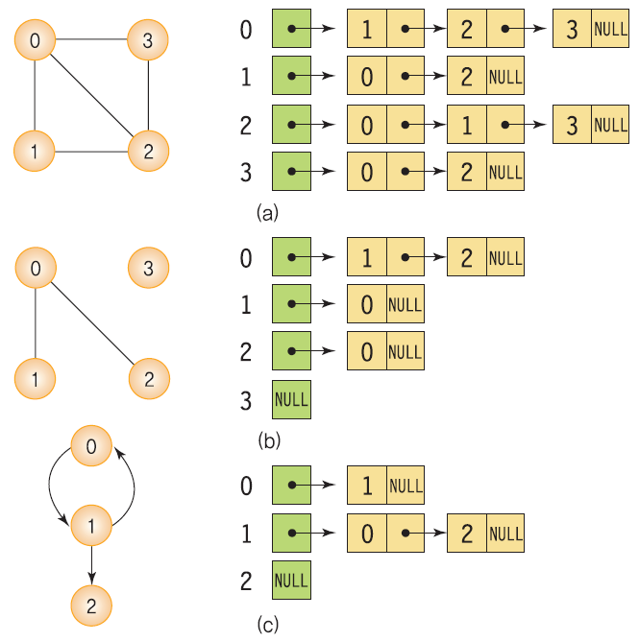
그래프의 표현 방법 - 인접리스트
각 정점에 인접한 정점들을 연결리스트로 표현
정점이 입력되는 순서에 따라 순서가 달라질 수 있으나 정점의 오름차순으로 정렬하여 연결할 경우 일관성 유지 가능
간선의 수가 적은 희소 그래프 표현에 적합

Slide 18
그래프의 표현 방법 – 인접리스트
인접리스트를 이용한 그래프의 노드의 구조체 멤버
int vertex; : 정점의 key값
struct GraphNode* link; : 해당 정점에서 갈 수 있는 정점들
인접리스트를 이용한 그래프의 구조체 멤버
int n; : 정점의 개수
GraphNode* adj_list[MAX_VERTICES]; : 헤드 포인터 배열

Slide 19
그래프의 표현 방법 – 인접리스트
n에 0을 대입하고 adj_list[]의 모든 원소에 NULL을 대입함으로써 초기화
n을 증가시켜 vertex 삽입 // 0 ~ n-1의 vertex
adj_list[u]에 v를 추가함으로써 (u, v) edge 삽입
/* edge를 list에 삽입할 때는
node->vertex = v;
node->link = g->adj_list[u];
g->adj_list[u] = node;
를 함으로써 list의 맨 앞에 삽입하는 것이 가장 간단하다.
*/

Slide 20
그래프 ADT
create_graph() : 그래프를 생성한다.
init(g) : 그래프 g를 초기화한다.
insert_vertex(g,v) : 그래프 g에 정점 v를 삽입한다.
insert_edge(g,u,v) : 그래프 g에 간선 (u,v)를 삽입한다.
delete_vertex(g,v) : 그래프 g의 정점 v를 삭제한다.
delete_edge(g,u,v) : 그래프 g의 간선 (u,v)를 삭제한다.
is_empty(g) : 그래프 g가 공백 상태인지 확인한다.
adjacent(v) : 정점 v에 인접한 정점들의 리스트를 반환한다.
destroy_graph(g) : 그래프 g를 제거한다.

Slide 21
그래프 탐색
그래프의 가장 기본적인 연산
하나의 정점으로 시작하여 차례대로 모든 정점을 한 번씩 방문
많은 문제들이 단순히 그래프 탐색을 통해 해결 가능
깊이 우선 탐색 (DFS: Depth First Search)
너비 우선 탐색 (BFS: Breadth First Search)

Slide 22
깊이 우선 탐색 (DFS)
한 방향으로 갈 수 있을 때까지 가다가 더 이상 갈 수 없게 되면 가장 가까운 갈림길로 돌아와서 이곳으로부터 다른 방향 다시 탐색 진행
되돌아가기 위해 스택 필요
// 순환함수 호출로 묵시적인 스택 이용 가능
갈림길을 만날 때마다 그 node들을 stack에 저장하고 더 이상 갈 수 없는 상황에서 TOP의 node에서 갈 수 있는 node 중 방문한 적 없는 node의 탐색을 시도한다.
stack이 empty가 될 때까지 반복하면 모든 node 탐색
// 6차시 tree에서 배웠던 바로 그것!

Slide 23
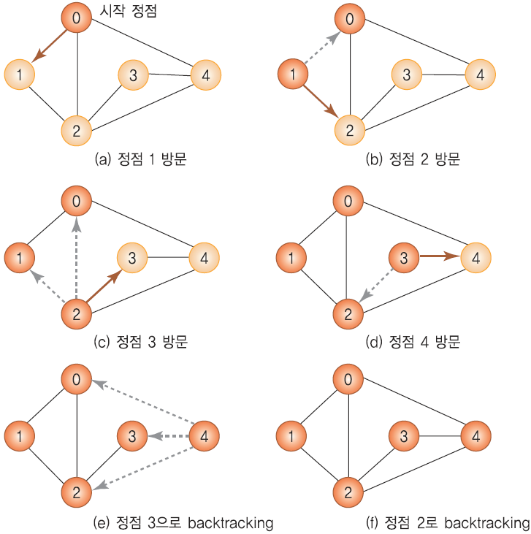
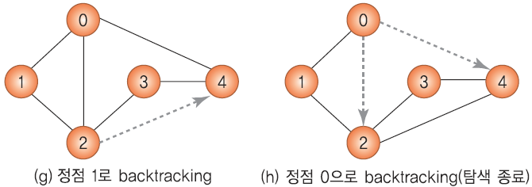
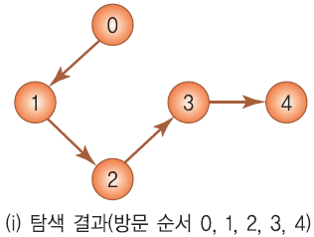
깊이 우선 탐색 (DFS)
depth_first_search(v)
v를 방문되었다고 표시;
for all u ∈ (v에 인접한 정점) do
if (u가 아직 방문되지 않았으면)
then depth_first_search(u)

Slide 24
깊이 우선 탐색 (DFS)
인접행렬 그래프의 깊이 우선 탐색
void dfs_mat(GraphType *g, int v) {
int w;
visited[v] = TRUE; // 정점 v의 방문 표시
printf("%d ", v); // 방문한 정점 출력
for(w=0; w<g->n; w++) // 인접 정점 탐색
if( g->adj_mat[v][w] && !visited[w] )
dfs_mat(g, w); // 정점 w에서 DFS 새로 시작
}

Slide 25
깊이 우선 탐색 (DFS)
인접리스트 그래프의 깊이 우선 탐색
void dfs_list(GraphType *g, int v) {
GraphNode *w;
visited[v] = TRUE; // 정점 v의 방문 표시
printf("%d ", v); // 방문한 정점 출력
for(w=g->adj_list[v]; w; w=w->link) // 인접 정점 탐색
if(!visited[w->vertex])
dfs_list(g, w->vertex); // 정점 w->vertex에서 DFS 새로 시작
}

Slide 26
너비 우선 탐색 (BFS)
시작 정점으로부터 가까운 정점들을 먼저 방문하고 멀리 떨어져 있는 정점들을 나중에 방문하는 방법
큐를 사용하여 구현
현위치에서 갈 수 있는 node들을 탐색하며 그 때마다 그곳에서 갈 수 있는 node들을 enqueue하고, 해당 node에서 갈 수 있는 node들을 모두 탐색했다면 dequeue한 node에 대하여 같은 작업을 수행한다.
queue이 empty가 될 때까지 반복하면 모든 node 탐색

Slide 27
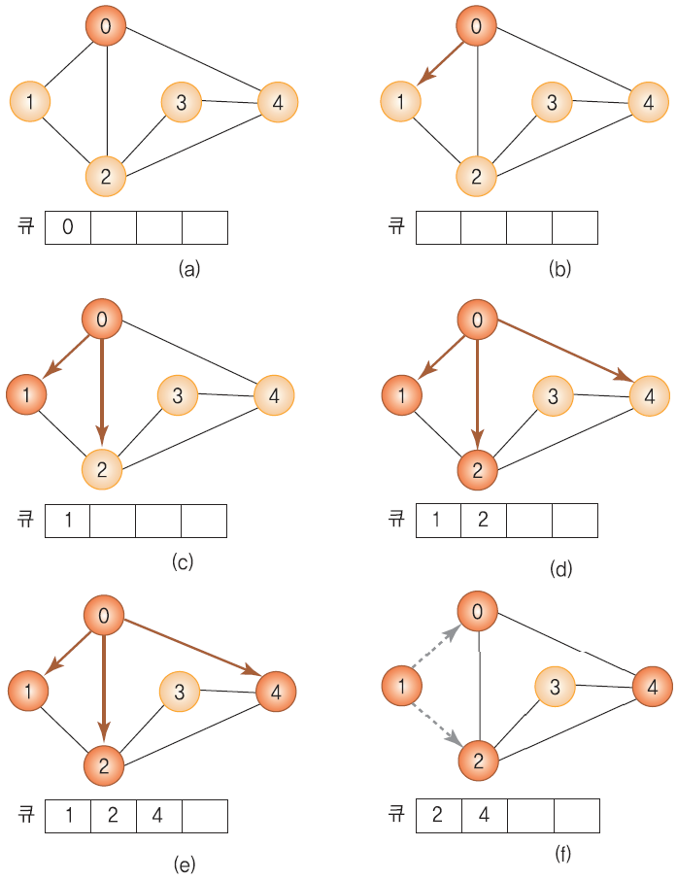
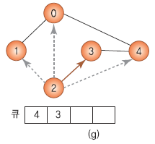
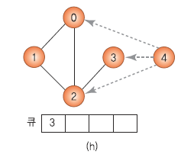
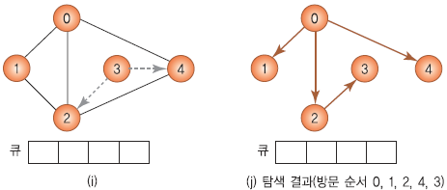
너비 우선 탐색 (BFS)
breadth_first_search(v)
v를 방문되었다고 표시하고 큐 Q에 정점 v를 삽입;
while (not is_empty(Q)) do
큐 Q에서 정점 w를 삭제;
for all u ∈ (w에 인접한 정점) do
if (u가 아직 방문되지 않았으면)
then u를 큐 Q에 삽입 후
u를 방문되었다고 표시;

Slide 28
너비 우선 탐색 (BFS)
인접행렬 그래프의 너비 우선 탐색
void bfs_mat(GraphType *g, int v) {
int w;
QueueType q;
init(&q); // 큐 초기화
visited[v] = TRUE; // 정점 v 방문 표시
printf("%d ", v); // 정점 출력
enqueue(&q, v); // 시작 정점을 큐에 저장
while(!is_empty(&q)){
v = dequeue(&q); // 큐에 정점 추출
for(w=0; w<g->n; w++) // 인접 정점 탐색
if(g->adj_mat[v][w] && !visited[w]){
visited[w] = TRUE; // 방문 표시
printf("%d ", w); // 정점 출력
enqueue(&q, w); // 방문한 정점을 큐에 저장
}
}
}

Slide 29
너비 우선 탐색 (BFS)
인접리스트 그래프의 너비 우선 탐색
void bfs_list(GraphType *g, int v) {
GraphNode *w;
QueueType q;
init(&q); // 큐 초기화
visited[v] = TRUE; // 정점 v 방문 표시
printf("%d ", v); // 정점 v 출력
enqueue(&q, v); // 시작 정점을 큐에 저장
while(!is_empty(&q)){
v = dequeue(&q); // 큐에서 정점 추출
for(w=g->adj_list[v]; w; w = w->link) //인접 정점 탐색
if(!visited[w->vertex]){ // 미방문 정점 탐색
visited[w->vertex] = TRUE; // 방문 표시
printf("%d ", w->vertex); // 정점 출력
enqueue(&q, w->vertex); // 방문한 정점을 큐에 삽입
}
}
}

Slide 30
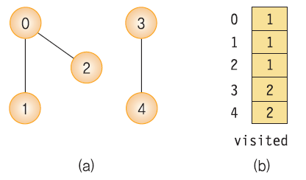
연결 성분
최대로 연결된 부분 그래프들
DFS 또는 BFS를 반복 이용하여 찾을 수 있다
// 방문했을 경우 visited[i]를 0에서 count로 변경
// node list를 돌며 그 node를 탐색한 적 없다면 count++ 후 해당 node에서 갈 수 있는 곳 탐색
// 같은 count값을 가지고 있다면 같은 연결 성분
void find_connected_component(GraphType *g) {
int i;
count = 0; // 전역변수 count
for(i=0; i<g->n; i++)
if(!visited[i]){ // 방문되지 않았으면
count++;
dfs_mat(g, i);
}
}

Slide 31
신장 트리 (spanning tree)
그래프의 모든 정점을 포함하며 사이클을 포함하지 않는 트리
n개의 정점을 가지는 그래프의 신장 트리의 간선 수는 n - 1개
최소의 링크를 사용하는 네트워크 구축 시 사용
// 통신망, 도로망, 유통망 등
depth_first_search(v)
v를 방문되었다고 표시;
for all u ∈ (v에 인접한 정점) do
if (u가 아직 방문되지 않았으면)
then (v,u)를 신장트리 간선이라고 표시;
depth_first_search(u);

Slide 32
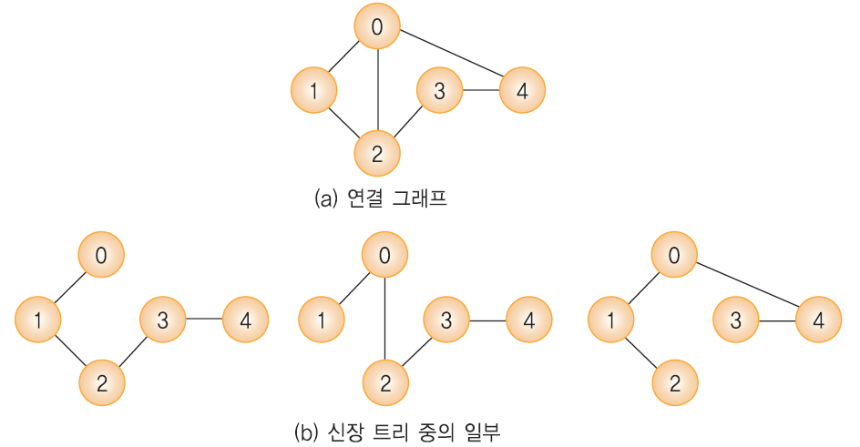
신장 트리 (spanning tree)

Slide 33
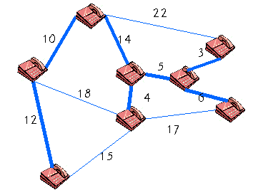
최소비용 신장트리 (MST)
Minimum Spanning Tree
일반적으로 각 링크의 구축 비용은 똑같지 않다
따라서 효율성을 위해 최소비용 신장트리를 만들 필요가 있다
// 도로 건설: 도시들을 모두 연결하면서 도로의 길이를 최소로 한다
// 전기 회로: 단자들을 모두 연결하면서 전선의 길이를 최소로 한다
// 통신: 전화선의 길이가 최소가 되도록 전화 케이블망을 구성한다
// 배관: 파이프를 모두 연결하면서 총 길이를 최소로 한다

Slide 34
Kruskal의 MST 알고리즘
greedy method
각 단계에서 최선의 답을 선택하는 과정을 반복함으로써 최종적인 해답에 도달하는 방식
항상 최적의 해답을 주는지 검증 필요
// 검증되지 않았다면 경우에 따라 최적의 해답이 아닐 수 있다
// Kruskal MST 알고리즘은 항상 최적의 해답임이 증명되었다
이에 대한 자세한 설명은 다음주 알고리즘 파트의 Greedy Algorithm에서 할 것

Slide 35
Kruskal의 MST 알고리즘
그래프의 간선들을 가중치의 오름차순으로 정렬
정렬된 간선 중 사이클을 형성하지 않는 간선을 현재의 MST 집합에 추가
사이클을 형성하는 간선은 패스하며 모든 간선에 대해 반복
// 각 단계에서 사이클을 이루지 않는 최소 비용 간선 선택

Slide 36
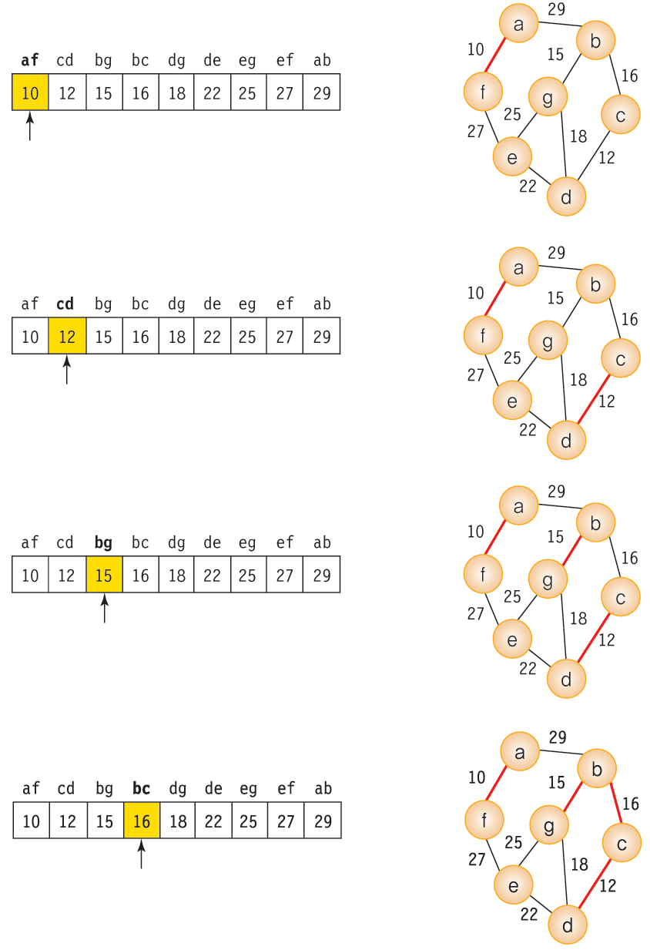
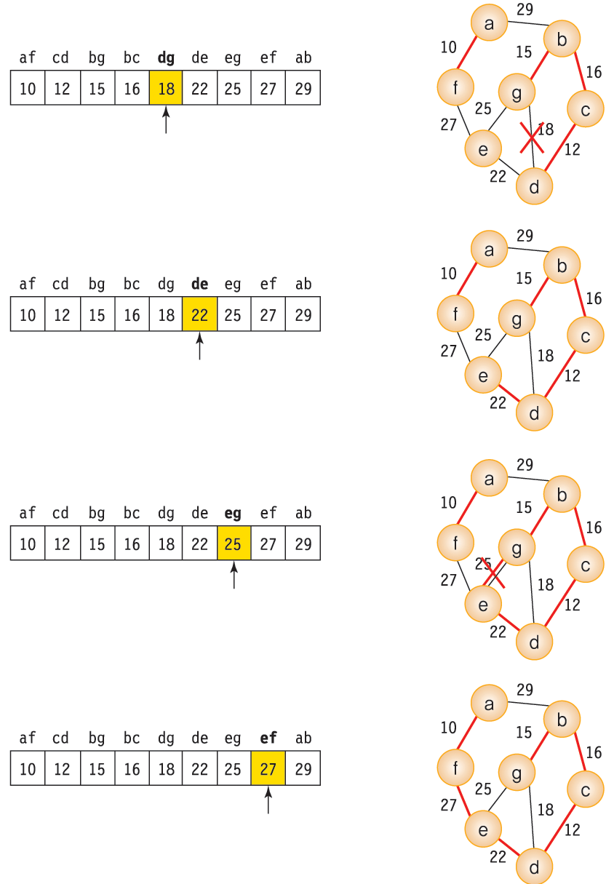
Kruskal의 MST 알고리즘

Slide 37
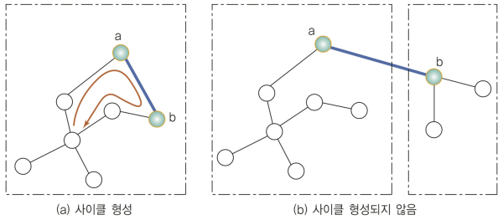
Kruskal의 MST 알고리즘
그렇다면 사이클 형성 여부는 어떻게 알 수 있을까?
union-find 알고리즘: 두 정점이 같은 집합에 속해 있는지 검사
두 집합의 합집합을 만들어가며 원소가 어떤 집합에 속하는지 알아내는 방법
a와 b가 같은 집합에 속함
a와 b가 다른 집합에 속함

Slide 38
union-find
// 부모노드 배열 int parent[MAX_VERTICES]; 과 집합 크기 배열 int num[MAX_VERTICES]; 을 main에서 만들어 인자로 전달
// 초기화
void set_init(int n, int parent[], int num[]){
int i;
for(i=0;i<n;i++) {
parent[i] = -1;
num[i] = 1;
}
}
// vertex가 속하는 집합 반환
int set_find(int vertex, int parent[]){
int p, s, i=-1;
for(i=vertex;(p=parent[i])>=0;i=p) ; // 빈 for문을 루트 노드까지 반복
s = i; // 집합의 대표 원소
for(i=vertex;(p=parent[i])>=0;i=p)
parent[i] = s; // 집합의 모든 원소들의 부모를 s로 설정
return s;
}
// 두 개의 원소가 속한 집합을 합함
void set_union(int s1, int s2, int parent[], int num[]){
if( num[s1] < num[s2] ){
parent[s1] = s2;
num[s2] += num[s1];
}
else {
parent[s2] = s1;
num[s1] += num[s2];
}
}

Slide 39
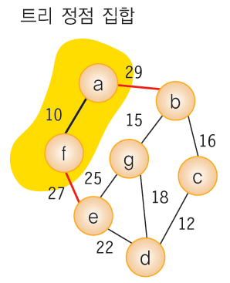
Prim의 MST 알고리즘
시작 정점에서 출발하여 신장 트리 집합을 단계적으로 확장해 나가는 방식
신장 트리 집합에 인접한 접점 중 간선의 가중치가 가장 낮은 정점을 선택하여 신장 트리 집합에 추가
신장 트리 집합의 간선 수가 n - 1이 될 때까지 반복
간선 (a, b)=29
간선 (f, e)=27
간선 (f, e) 선택
정점 e가 신장 트리 집합에 추가됨

Slide 40
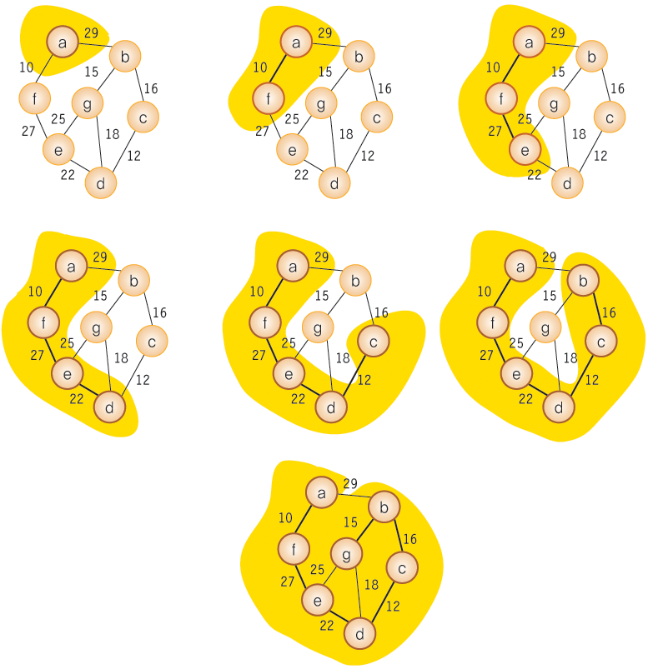
Prim의 MST 알고리즘

Slide 41
MST 알고리즘 복잡도
Kruskal MST 알고리즘
시간 복잡도는 대부분 간선들을 정렬하는 시간에 좌우된다
// 효율적인 정렬 알고리즘 사용 시 복잡도 감소
간선 수 e에 대하여 O( e log(e) )
희박한 그래프에서 유리
Prim MST 알고리즘
정점 수 n에 대하여 O( n² )
밀집한 그래프에서 유리

Slide 42
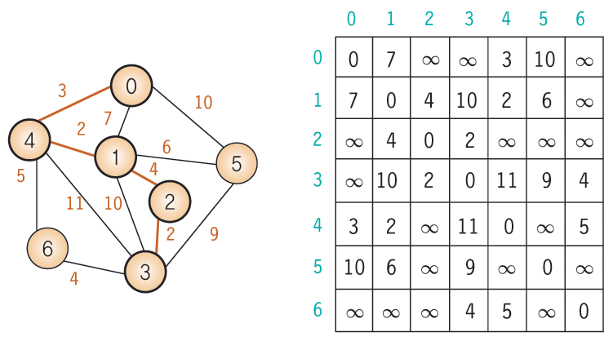
최단 경로 (Shortest path)
정점 u와 정점 v를 연결하는 경로 중에서 간선들의 가중치 합이 최소가 되는 경로
간선의 가중치는 비용, 거리, 시간 등
인접행렬에서 간선이 없는 노드쌍의 가중치는 ∞
example… 정점0에서 정점3으로의 최단 경로
최단 경로는 0, 4, 1, 2, 3
최단 경로의 길이는 3 + 2 + 4 + 2 = 11

Slide 43
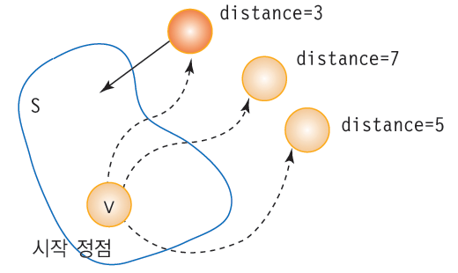
Dijkstra의 최단 경로 알고리즘
하나의 시작 정점으로부터 모든 다른 정점까지의 최단 경로 탐색
집합 S
시작 정점 v로부터의 최단 경로가 이미 발견된 정점들
distance 배열
최단 경로가 알려진 정점들을 이용하여 다른 정점들까지의 최단 경로를 계산한 것
distance[v] = 0, 나머지는 v에서의 간선의 가중치 값으로 초기화
매 단계에서 distance 값이 가장 작은 정점을 S에 추가

Slide 44
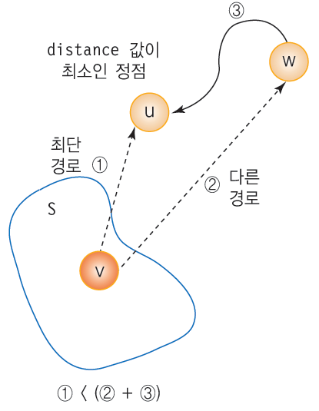
Dijkstra의 최단 경로 알고리즘 - 증명
집합 S에 있지 않은 정점 중 distance 값이 가장 작은 정점을 u라고 할 때, 시작 정점 v에서 정점 u까지의 최단 거리는 경로①
정점 w를 거쳐서 정점 u로 가는 더 짧은 경로②가 있을 때 ( v - u 거리 ) = ( v - w 거리 ) + ( w - u 거리 )
그런데 v에서의 distance 값이 가장 작은 정점이 u이므로 ( v - u 거리 ) < ( v - w 거리 )
따라서 ( v - w 거리 ) + ( w - u 거리 )는 항상 ( v - u 거리 ) 보다 작고 이렇게 구해진 것이 최단거리일 수 밖에 없다!

Slide 45
Dijkstra의 최단 경로 알고리즘 pseudocode
// 입력: 가중치 그래프 G, 가중치는 음수가 아님.
// 출력: distance 배열, distance[u]는 v에서 u까지의 최단 거리
shortest_path(G, v)
S←{v}
for 각 정점 w∈G do
distance[w]←weight[v][w];
while 모든 정점이 S에 포함되지 않으면 do
u←집합 S에 속하지 않는 정점 중에서 최소 distance 정점;
S←S∪{u}
for u에 인접하고 S에 있는 각 정점 z do
if distance[u]+weight[u][z] < distance[z]
then distance[z]←distance[u]+weight[u][z];

Slide 46
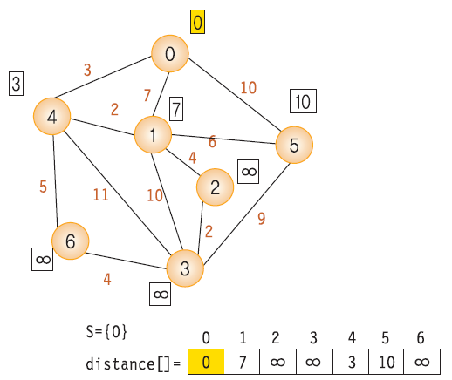
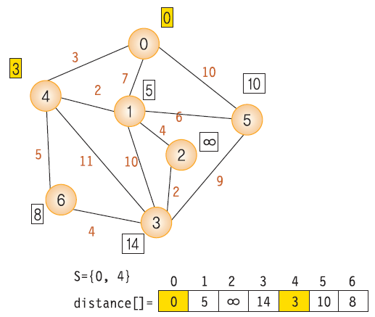
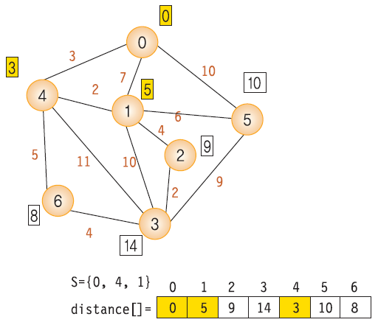
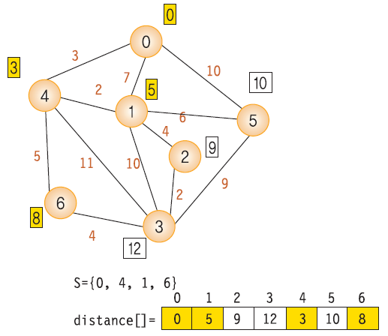
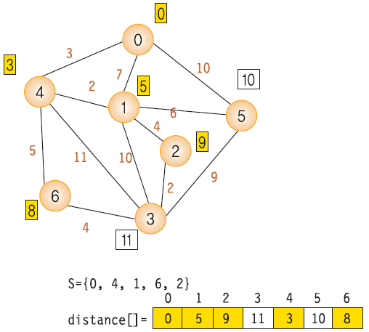
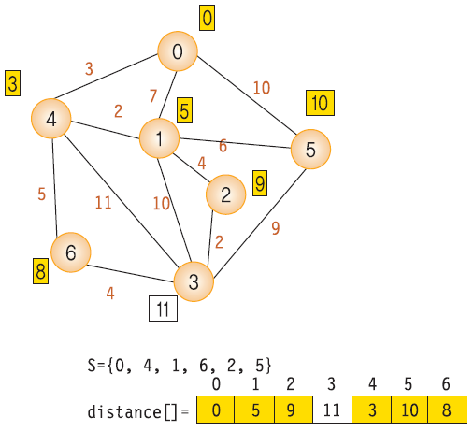
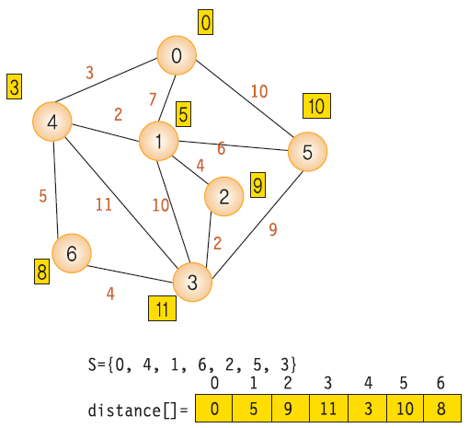
Dijkstra의 최단 경로 알고리즘

Slide 47
Floyd의 최단 경로 알고리즘
모든 정점 사이의 최단 경로 탐색
2차원 배열 A를 이용하여 3중 반복 루프
인접행렬 weight[][]을 구성하여 A[][]의 초기값을 weight[][]로 한다.
floyd(G)
for k ← 0 to n - 1
for i ← 0 to n - 1
for j ← 0 to n - 1
A[i][j] = min(A[i][j], A[i][k] + A[k][j])

Slide 48
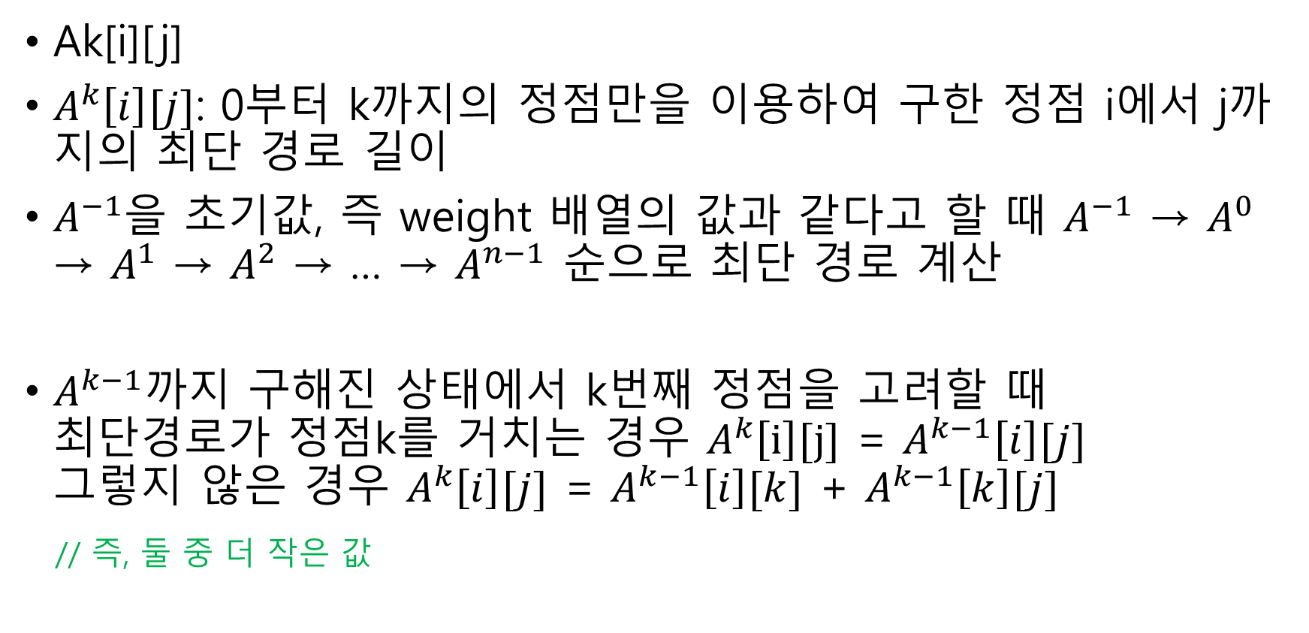
Floyd의 최단 경로 알고리즘
Ak[i][j]
$A^{k}\left[i\right][j]$: 0부터 k까지의 정점만을 이용하여 구한 정점 i에서 j까지의 최단 경로 길이
$A^{−1}을$ 초기값, 즉 weight 배열의 값과 같다고 할 때 $A^{−1}$ → $A^{0}$ → $A^{1}$ → $A^{2}$ → … → $A^{n−1}$ 순으로 최단 경로 계산
$A^{k−1}$까지 구해진 상태에서 k번째 정점을 고려할 때 최단경로가 정점k를 거치는 경우 $A^{k}\left[i\right][j]$ = $A^{k−1}\left[i\right][j]$ 그렇지 않은 경우 $A^{k}\left[i\right][j]$ = $A^{k−1}\left[i\right][k]$ + $A^{k−1}\left[k\right][j]$
// 즉, 둘 중 더 작은 값

Slide 49
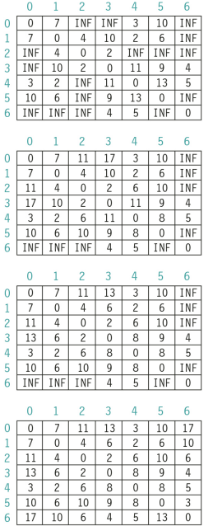
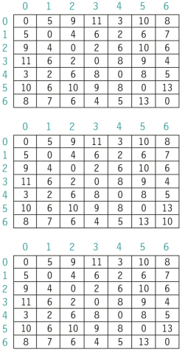
Floyd의 최단 경로 알고리즘
1
2
3
4
5
6
7
Notes:
순서는
1 3 5
2 4 6
7

Slide 50
그 외의 그래프 탐색 알고리즘
Bellman-ford 알고리즘
Dijkstra 알고리즘과 동일한 작업을 수행하지만 더 느리다.
Dijkstra 알고리즘은 양수 가중치만 고려하는데 Bellman-ford 알고리즘은 음수 사이클이 존재하지 않을 때 음수 가중치가 포함된 그래프를 탐색할 수 있다.
A* 알고리즘
g(n) + h(n) 값이 가장 작은 정점부터 탐색
g(): 현재 정점까지의 정확한 경로 비용
h(): 휴리스틱(heuristics) 함수 (목적지까지의 추정치)

Slide 51
MST 알고리즘 코드
출처: 최윤정 교수님 자료구조 2018 수업자료 10.graph.pptx
// 이하 슬라이드57까지는 그저 복붙이므로 format이 맞지 않아 막 서로 가려지고 하는 부분이 있을 수 있습니다만 어…음…… 상관 없겠죠…?ㅎ

Slide 52
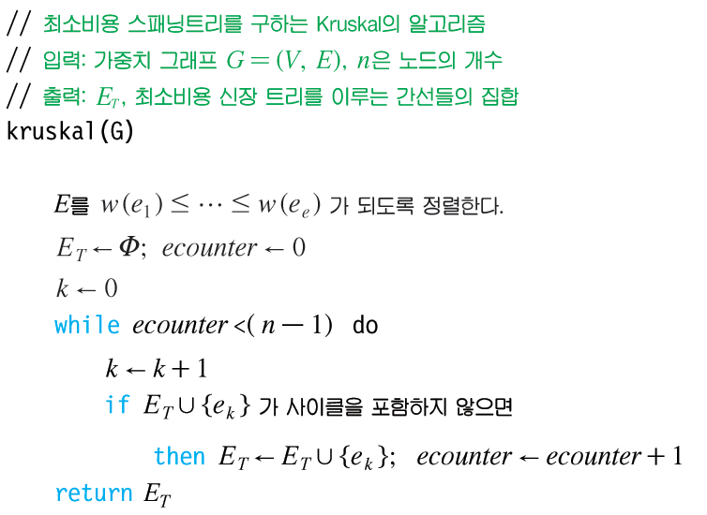
Kruskal의 MST 알고리즘
MST는 최소 비용의 간선으로 구성됨과 동시에 사이클을 포함하지 않아야 함
각 단계에서 사이클을 이루지 않는 최소 비용 간선 선택
그래프의 간선들을 가중치의 오름차순으로 정렬
정렬된 간선 중에서 사이클을 형성하지 않는 간선을 현재의 MST 집합에 추가
만약 사이클을 형성하면 그 간선은 제외

Slide 54
Kruskal의 MST 알고리즘
union-find 알고리즘
두 집합들의 합집합 만듬
원소가 어떤 집합에 속하는지 알아냄
Kruskal의 MST 알고리즘에서 사이클 검사에 사용
a와 b가 같은 집합에 속함
a와 b가 다른 집합에 속함

Slide 55
union-find 프로그램
main에서 만들고 함수 인자로 전달하세요
//int parent[MAX_VERTICES]; // 부모 노드
//int num[MAX_VERTICES]; // 각 집합의 크기
// 초기화
void set_init(int n, int parent[], int num[]){
int i;
for(i=0;i<n;i++){
parent[i] = -1;
num[i] = 1;
}
}
// vertex가 속하는 집합 반환
int set_find(int vertex, int parent[]){
int p, s, i=-1;
for(i=vertex;(p=parent[i])>=0;i=p) ; // 루트 노드까지 반복
s = i; // 집합의 대표 원소
for(i=vertex;(p=parent[i])>=0;i=p)
parent[i] = s; // 집합의 모든 원소들의 부모를 s로 설정
return s;
}
// 두 개의 원소가 속한 집합을 합함
void set_union(int s1, int s2, int parent[], int num[]){
if( num[s1] < num[s2] ){
parent[s1] = s2;
num[s2] += num[s1];
}
else {
parent[s2] = s1;
num[s1] += num[s2];
}
}

Slide 56
Kruskal의 MST 프로그램
#include <stdio.h>
#define MAX_VERTICES 100
#define INF 1000
// 프로그램 10.7의 union-find 프로그램 삽입
// ...
// 히프의 요소 타입 정의
typedef struct {
int key; // 간선의 가중치
int u; // 정점 1
int v; // 정점 2
} element;
// 프로그램 8.5 중에서 최소 히프 프로그램 삽입
// ...
// 정점 u와 정점 v를 연결하는 가중치가 weight인 간선을 히프에 삽입
void insert_heap_edge(HeapType *h, int u, int v, int weight) {
element e;
e.u = u;
e.v = v;
e.key = weight;
insert_min_heap(h, e);
}
// 인접 행렬이나 인접 리스트에서 간선들을 읽어서 최소 히프에 삽입
// 현재는 예제 그래프의 간선들을 삽입한다.
void insert_all_edges(HeapType *h) {
insert_heap_edge(h, 0, 1, 29);
insert_heap_edge(h, 1, 2, 16);
insert_heap_edge(h, 2, 3, 12);
insert_heap_edge(h, 3, 4, 22);
insert_heap_edge(h, 4, 5, 27);
insert_heap_edge(h, 5, 0, 10);
insert_heap_edge(h, 6, 1, 15);
insert_heap_edge(h, 6, 3, 18);
insert_heap_edge(h, 6, 4, 25);
}
// kruskal의 최소 비용 신장 트리 프로그램
void kruskal(int n)
{
int edge_accepted=0; // 현재까지 선택된 간선의 수
HeapType h; // 최소 히프
int uset, vset; // 정점 u와 정점 v의 집합 번호
element e; // 히프 요소
init(&h); // 히프 초기화
insert_all_edges(&h); // 히프에 간선들을 삽입
set_init(n); // 집합 초기화
while( edge_accepted < (n-1) ) // 간선의 수 < (n-1)
{
e = delete_min_heap(&h); // 최소 히프에서 삭제
uset = set_find(e.u); // 정점 u의 집합 번호
vset = set_find(e.v); // 정점 v의 집합 번호
if( uset != vset ){ // 서로 속한 집합이 다르면
printf("(%d,%d) %d \n",e.u, e.v, e.key);
edge_accepted++;
set_union(uset, vset); // 두개의 집합을 합친다.
}
}
}

Slide 57
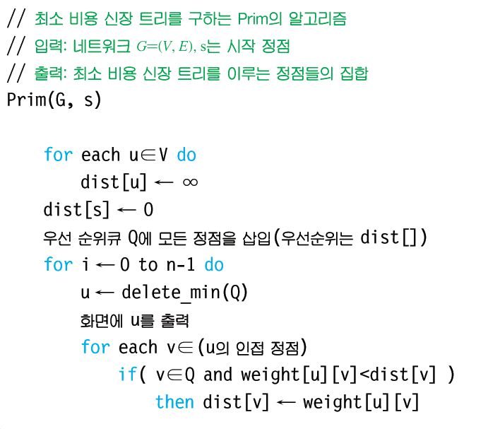
Prim의 MST 알고리즘

Slide 58
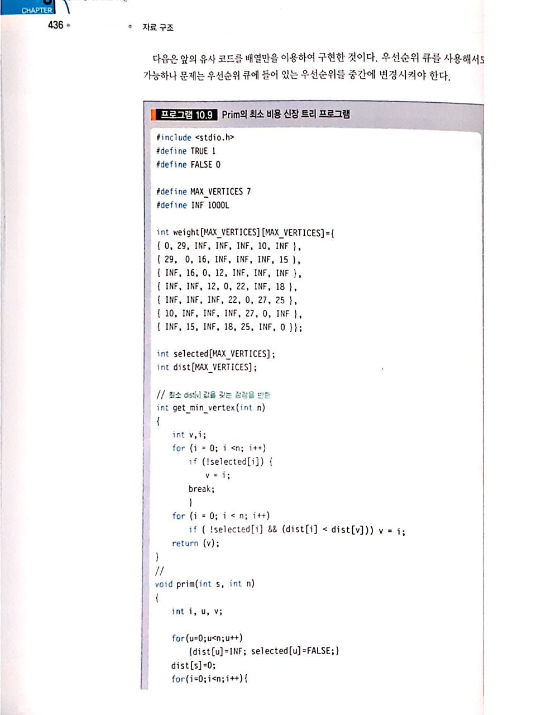
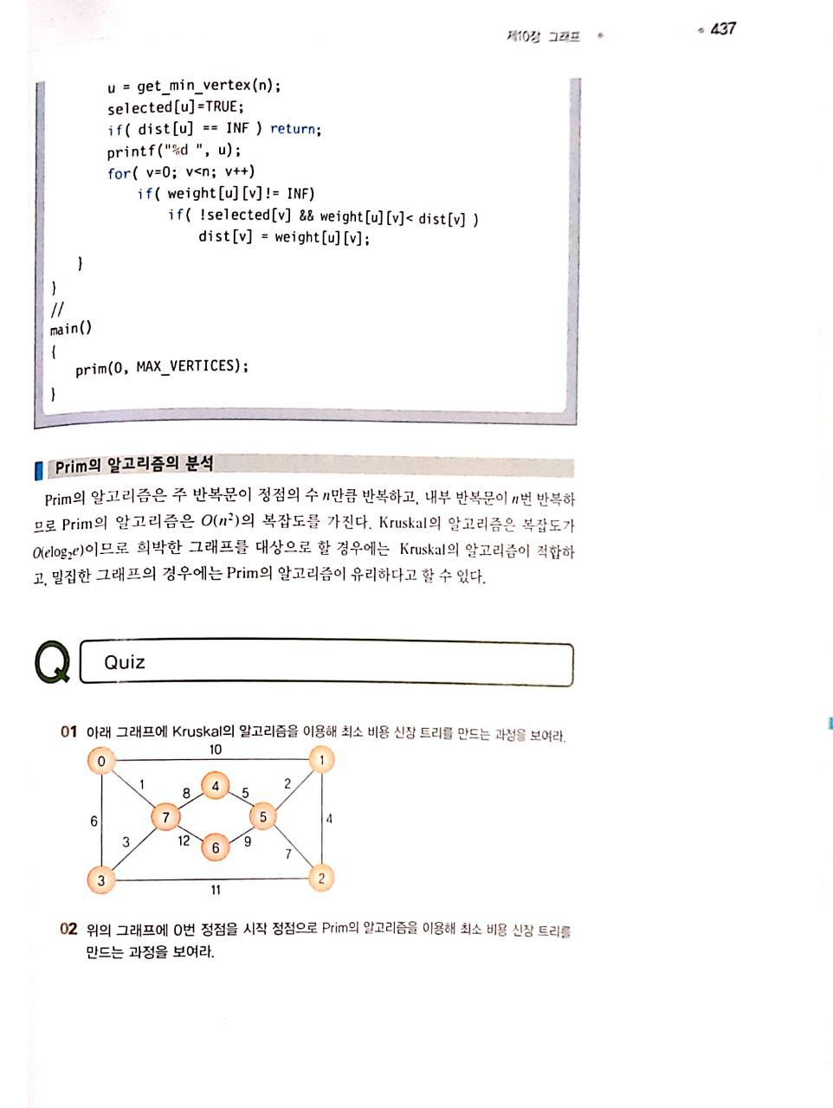
Prim의 MST 알고리즘
/* 깊게 하고 넘어가지 않았다는 증거로
Prim MST 알고리즘은 최교수님 자료에
슈도코드가 아닌 전체 코드도 나와있지 않습니다ㅋ
필요하신 분 참고하시라고 교재 코드 첨부합니다☆
*/

